Slide 1

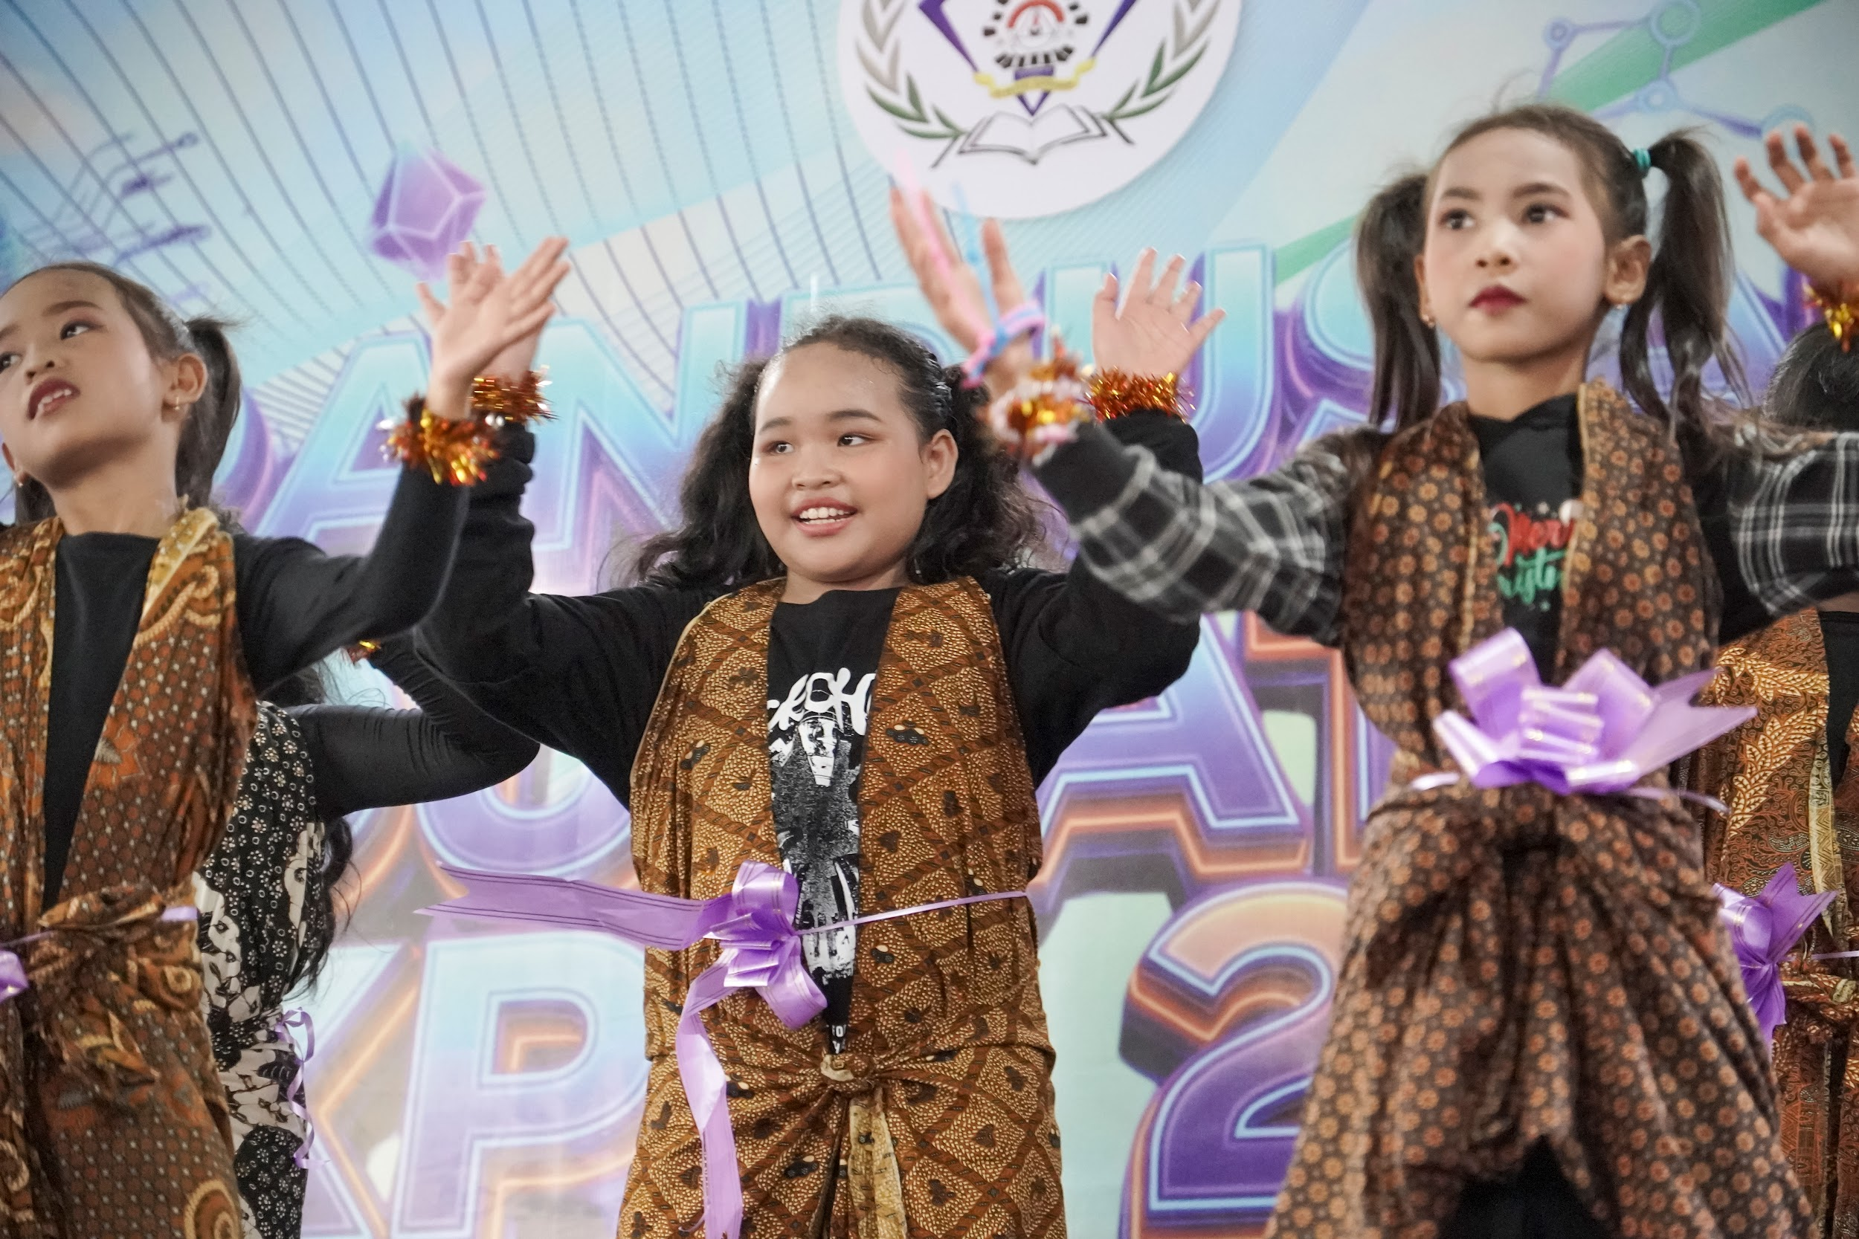
SD NEGERI RANDUSARI | 20 APRIL 2026
Menyemai Empati,
Merawat Harmoni
Revitalisasi Visi-Misi Berbasis Rapor Pendidikan 2025. Mengembalikan ruang kelas sebagai taman kebaikan.

Slide 2
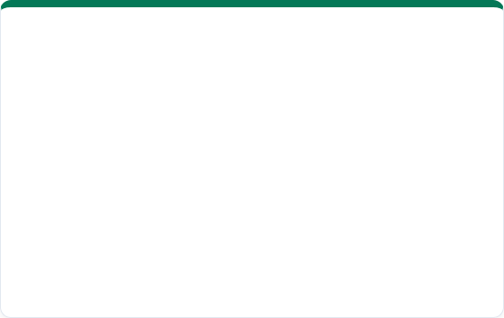



Refleksi Data Rapor 2025
Karakter: Capaian Terbaik
Kebinekaan: Menurun
Seluruh 6 indikator utama kita berstatus BAIK. Karakter menjadi capaian paling membanggakan. Anak-anak kita terbukti cerdas dan santun.
Satu-satunya nilai yang turun dari tahun 2024. Kemampuan berbaur mulai menipis. Ibarat taman bunga, ada satu sudut yang mulai layu.

Slide 3



Pembaruan Kompas Sekolah
Misi Tambahan
Visi Baru
"Menumbuhkan kesadaran berempati, peduli, dan saling menghargai perbedaan dalam interaksi sehari-hari."
"Terwujudnya insan pembelajar yang berprestasi, mandiri, berwawasan lingkungan, serta "
Fondasi utama untuk setiap sikap dan teguran kita di dalam ruang kelas.

Slide 4
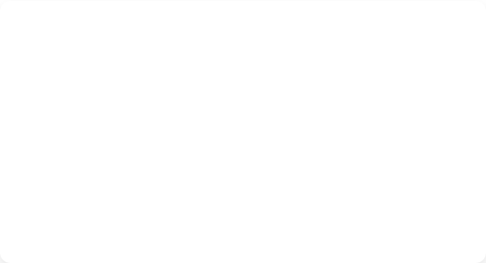
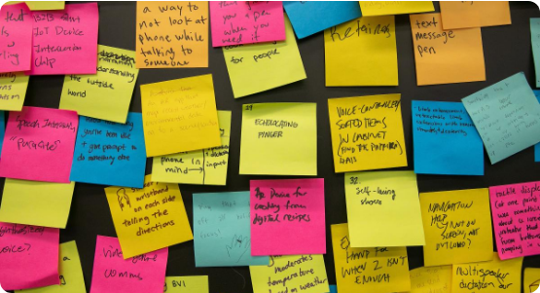
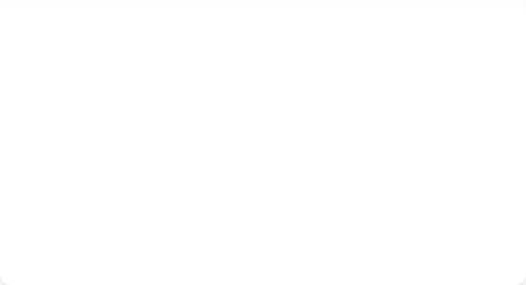
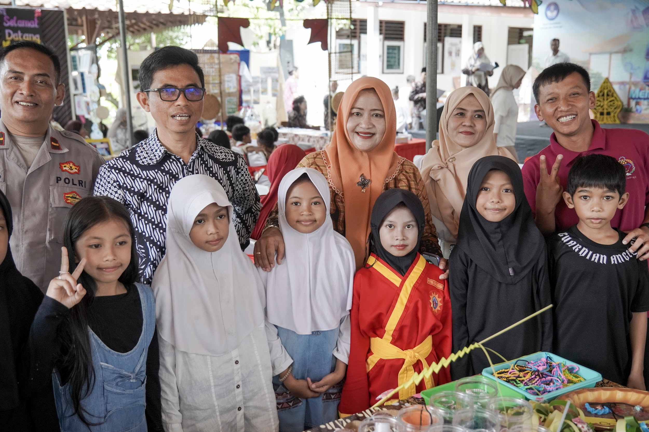
Program Aksi Nyata
1. Pohon Kebaikan
2. Guru Tamu Lintas Budaya
Mading kelas tempat siswa menempel sticky notes ucapan terima kasih, melatih mata mereka melihat kebaikan pada teman yang berbeda.
Mengundang wali murid lintas profesi, suku, atau agama di kegiatan P5 untuk membuka mata anak-anak bahwa perbedaan itu melengkapi.

Slide 5
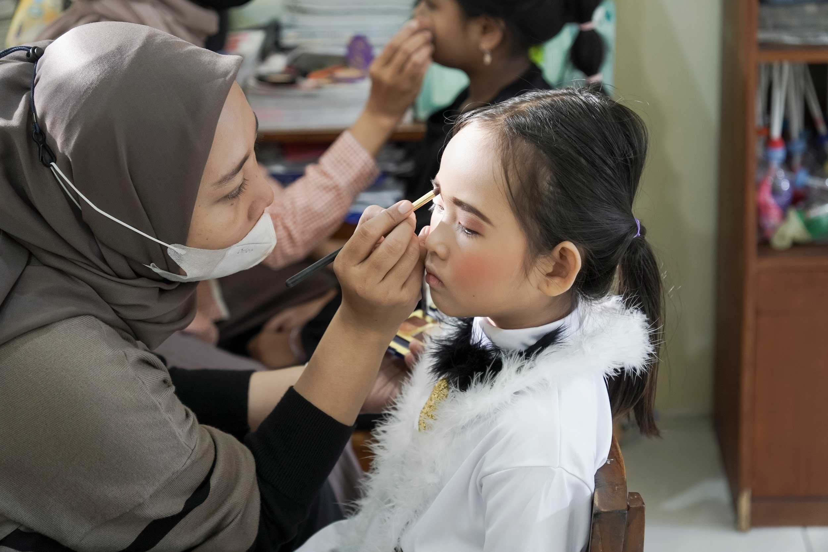

Sesi Diskusi & Kolaborasi
Mari Berkolaborasi!
Program kebinekaan ini membutuhkan sentuhan kehangatan dari tangan Bapak/Ibu sekalian.
Siapakah wali murid di kelas Anda yang memiliki profesi unik atau budaya menarik untuk diundang sebagai Guru Tamu pertama?

Slide 6

Terima Kasih
"Sekolah yang hebat bukan hanya yang dindingnya dipenuhi piala, tapi yang setiap sudut kelasnya dipenuhi rasa aman dan keadilan."

Slide 7
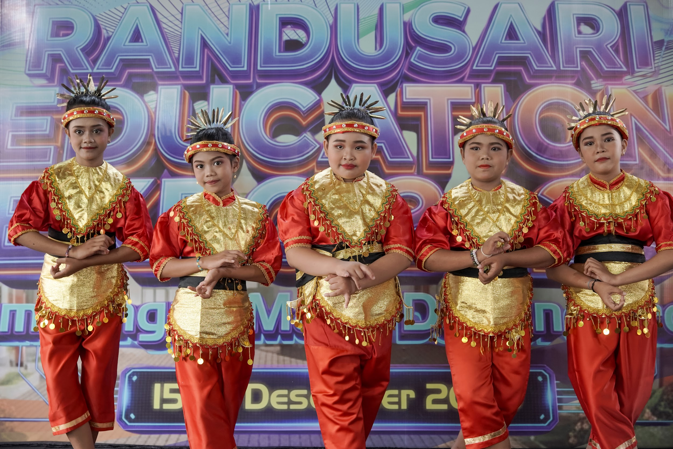
Image Sources Randusari Education Expo

